Slide 1
TALLER EU4M · 2026
03
Caso mecatrónico reproducible
Simular, medir, probar y limitar una conclusión
2 horas · español · presencial · portátil y navegador
Sebastian Rojas-Ordoñez
Notes:
[Tiempo: 5 min]
Presente el caso como didáctico: modelo de masa puntual controlada por PD. No es gemelo digital ni diagnóstico industrial validado.

Slide 2
MÓDULO 3 · TAREA MECATRÓNICA
Pregunta de ingeniería
¿Qué afirmaciones soportan 24 ensayos sintéticos?
SISTEMA
ESCENARIOS
Actuador lineal didáctico
Tres condiciones
Referencia de posición, controlador PD, límite de fuerza, masa y amortiguamiento.
Nominal · pérdida de eficacia del actuador · sesgo del sensor.
EVIDENCIA
LÍMITE
Señales y características
Simulación transparente
24 ejecuciones × 400 muestras; métricas por ejecución y medianas.
Sirve para practicar razonamiento, no para certificar hardware real.
EU4M · IA aplicada con verificación · 2026
02
Notes:
[Tiempo: 5 min]
Abra data/metadata.json. Señale semilla, parámetros, propósito y hashes. Estudio relacionado general: Isermann, DOI 10.1016/j.arcontrol.2004.12.002.

Slide 3
MÓDULO 3 · TAREA MECATRÓNICA
El modelo cabe en tres ecuaciones
Suficientemente simple para inspeccionarlo
ERROR
CONTROL
PLANTA
e = r − xₘ
u = sat(Kₚe − Kdvₘ)
mẍ + bẋ = g·u
El controlador usa la posición medida; un sesgo altera el error observado.
La orden está limitada a ±12 N.
La pérdida de eficacia reduce g de 1,00 a 0,58.
EU4M · IA aplicada con verificación · 2026
03
Notes:
[Tiempo: 8 min]
Derive verbalmente el efecto de g y del sesgo. Código fuente: src/eu4m_workshop/simulation.py. No hace falta resolver la dinámica analíticamente.

Slide 4
MÓDULO 3 · TAREA MECATRÓNICA
Diseño experimental
Variación controlada antes de interpretar
BALANCE
VARIACIÓN
8 ejecuciones por escenario
± parámetros y ruido
Mismo perfil de referencia y distinta semilla.
Masa, amortiguamiento y ruido cambian ligeramente por ejecución.
TRAZABILIDAD
SEPARACIÓN
Semillas deterministas
Operación vs validación
base_seed = 2609; regeneración produce los mismos hashes.
Las señales ‘true’ existen solo para comprobar la simulación.
EU4M · IA aplicada con verificación · 2026
04
Notes:
[Tiempo: 8 min]
Muestre scripts/generate_dataset.py. Pregunte qué cambiaría en un experimento real: calibración, sincronización, repetición y seguridad.

Slide 5
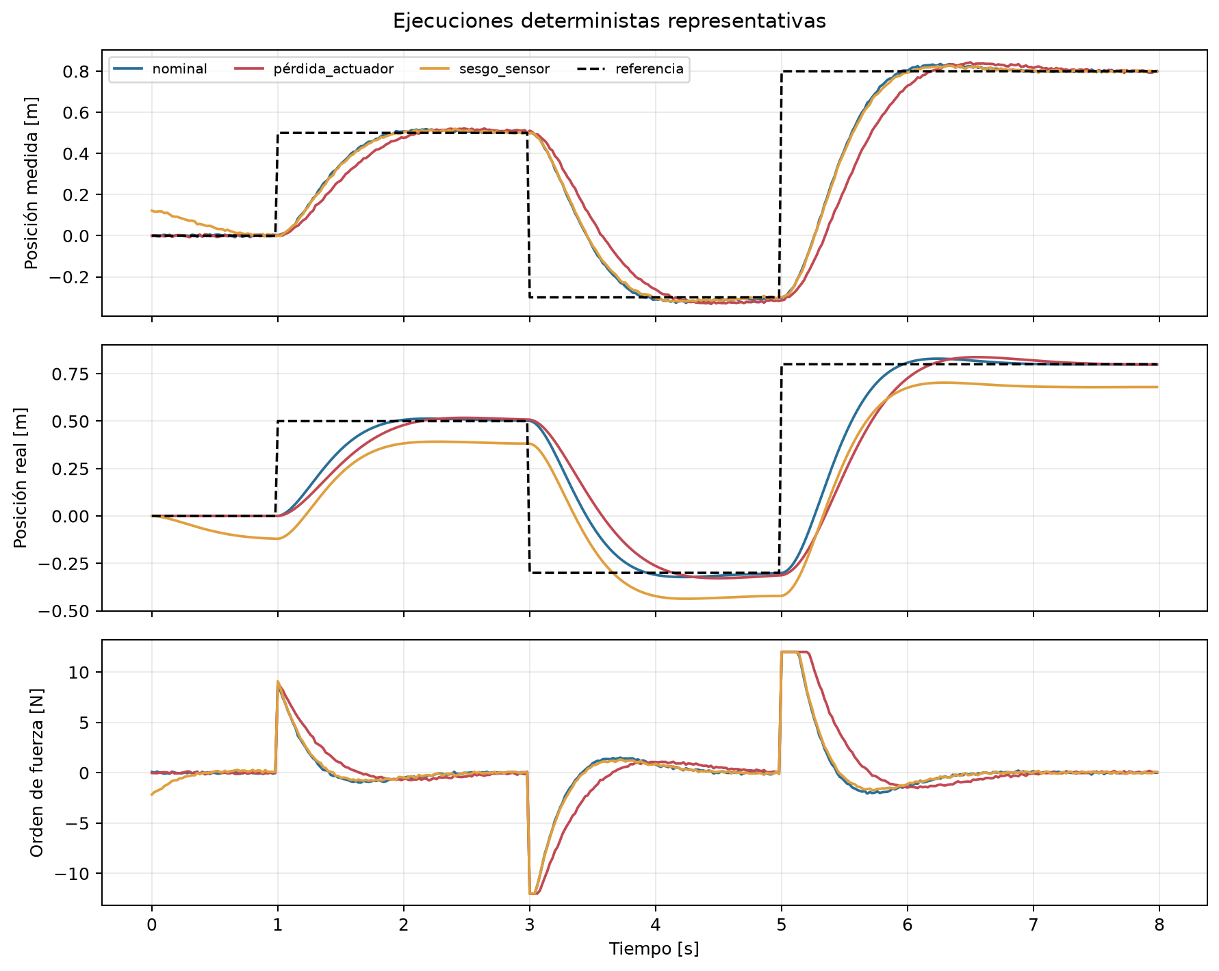
MÓDULO 3 · TAREA MECATRÓNICA
Las señales cuentan historias distintas
Medida, estado real simulado y esfuerzo de control
Lectura guiada
1. Compare referencia y posición medida.
2. Compare medida y posición real.
3. Observe cuándo la fuerza satura.
4. Evite diagnosticar usando la etiqueta del escenario.
EU4M · IA aplicada con verificación · 2026
05
Notes:
[Tiempo: 12 min]
La figura se regenera desde los tres CSV de data/. Señale que position_true_m es validación, no sensor operativo.

Slide 6
MÓDULO 3 · TAREA MECATRÓNICA
Contrato de datos antes del gráfico
Si el archivo no cumple, la interpretación se detiene
ESTRUCTURA
CANTIDAD
11 columnas esperadas
9.600 filas
Identidad, tiempo, referencia, medidas, orden y señales de validación.
24 ejecuciones × 400 muestras; periodo de 0,02 s.
INTEGRIDAD
PROCEDENCIA
Sin nulos
SHA-256
Clases conocidas, orden estable y valores finitos.
metadata.json registra las huellas de datos y resultados.
EU4M · IA aplicada con verificación · 2026
06
Notes:
[Tiempo: 8 min]
Ejecute la celda ‘Contrato del dataset’. Un assert fallido es evidencia útil: detiene conclusiones basadas en un archivo distinto.

Slide 7
MÓDULO 3 · TAREA MECATRÓNICA
Notebook · del dato a la prueba
Compatible con Colab o Jupyter local
Audite tres afirmaciones sobre el caso.
40 min
1
Cargue y valide el contrato del dataset.
Notebook + fila PVRD
2
Calcule características ignorando el primer segundo.
3
Compruebe cada afirmación con cálculo o assert.
4
Documente señal ausente y prueba real siguiente.
PAREJAS
EU4M · IA aplicada con verificación · 2026
07
Notes:
[Tiempo: 40 min]
Use notebooks/03_actuator_case_student.ipynb y activities/module_3_engineering_case.md. Solución en el notebook solution. Colab es opcional; no requiere Drive ni API.

Slide 8
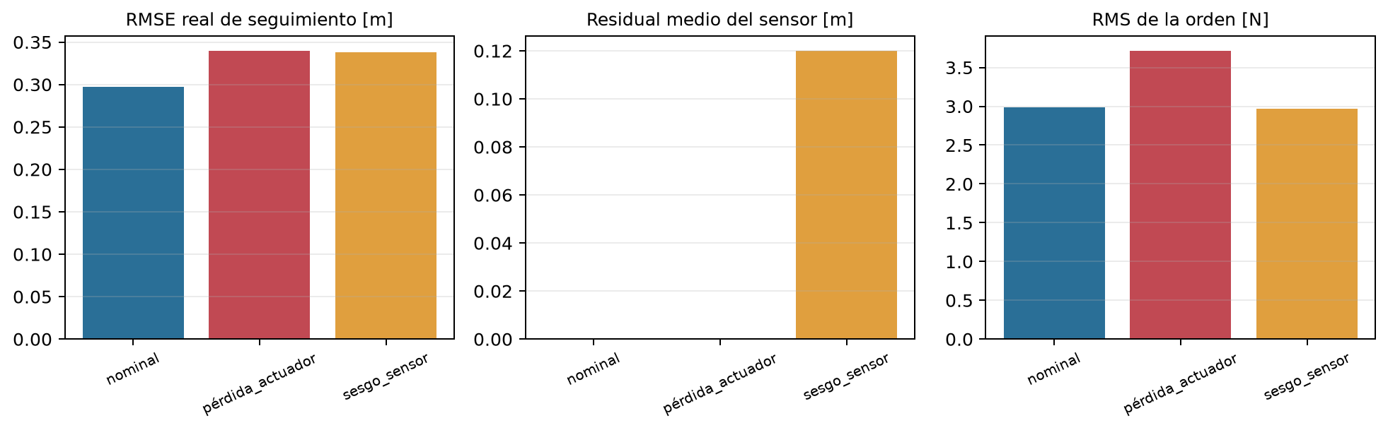
MÓDULO 3 · TAREA MECATRÓNICA
Resultados: separar indicio y confirmación
Las medianas describen este dataset
Tres lecturas
Pérdida: RMSE real mediano ≈ 0,340 m.
Sesgo: residual mediano ≈ 0,120 m.
Nominal: referencia de comparación, no ‘verdad universal’.
No se informa significancia estadística.
EU4M · IA aplicada con verificación · 2026
08
Notes:
[Tiempo: 12 min]
Valores exactos en results/scenario_summary.csv. Son medianas descriptivas de 8 ejecuciones, no una prueba de rendimiento industrial.

Slide 9
MÓDULO 3 · TAREA MECATRÓNICA
La trampa del sesgo de sensor
Un lazo puede parecer satisfecho y estar desplazado
VE EL CONTROL
OCURRE
FALTA
Posición medida
Posición real
Referencia independiente
Con +0,12 m de sesgo, el error medido puede reducirse cerca de cero.
El estado real queda desplazado aproximadamente 0,12 m.
Sensor redundante, patrón externo o modelo residual validado.
EU4M · IA aplicada con verificación · 2026
09
Notes:
[Tiempo: 7 min]
Respuesta a la pregunta del notebook: el controlador regula la medida sesgada. Confirmar el sesgo usa position_true_m, señal inexistente en operación con un solo sensor.

Slide 10
MÓDULO 3 · TAREA MECATRÓNICA
IA para código: aceptación antes que sintaxis
Un script que ejecuta puede responder otra pregunta
ESPECIFIQUE
EXIJA
Entrada y unidad
Pruebas
Columnas, muestreo, transitorio ignorado y agregación.
Nominal, borde, error esperado, ausencia de nulos y reproducibilidad.
REVISE
EJECUTE
Fugas
Entorno objetivo
No usar escenario ni señales ‘true’ para un diagnóstico que se presenta como operativo.
Python/Colab real; guardar error, corrección y versión.
EU4M · IA aplicada con verificación · 2026
10
Notes:
[Tiempo: 6 min]
Conecte con tests/test_analysis.py. Referencia de contexto: Lei et al., Mechanical Systems and Signal Processing, DOI 10.1016/j.ymssp.2019.106587.

Slide 11
MÓDULO 3 · TAREA MECATRÓNICA
Qué se puede afirmar
Conclusión proporcional a la evidencia
SÍ
SÍ, CON CONDICIÓN
NO
En esta simulación
El sesgo es observable
Generalización industrial
La pérdida configurada aumenta el RMSE real mediano frente al nominal.
Cuando existe una referencia independiente del estado real.
No hay hardware, modos de fallo diversos ni validación externa.
EU4M · IA aplicada con verificación · 2026
11
Notes:
[Tiempo: 5 min]
Pida que localicen palabras de alcance: ‘esta configuración’, ‘mediano’, ‘simulado’. Una conclusión distinta puede ser válida si usa evidencia verificable.

Slide 12
MÓDULO 3 · TAREA MECATRÓNICA
Cierre del módulo
“
Reproducible no significa representativo.
La siguiente prueba debe acercar el caso al sistema real y reducir una incertidumbre concreta.
EU4M · IA aplicada con verificación · 2026
12
Notes:
[Tiempo: 4 min]
Salida: cada estudiante propone una medición real siguiente y explica qué incertidumbre reduce. Ejemplos: encoder externo, carga variable, deriva térmica.

